Slide 1

Commission
ENVIRONNEMENT
Compte-rendu de la
le 20 mai 2026 à 18h00

Slide 2
15 communes représentées
AUBEPIERRE OZOUER LE REPOS : Eric MERCURIALI
CHATEAUBLEAU : Jean-Marc DESPLATS
CLOS-FONTAINE : Patrick CLOGENSON
LA CROIX EN BRIE : Bernard BREUGNOT, Mélissa PERLAT
FONTAINS : Denis WIEROSKI
FONTENAILLES : Pascal RAMET
GRANDPUITS-BAILLY CARROIS : Valérie MARIE
LA CHAPELLE-GAUTHIER : Florent GIRARDIN
LA CHAPELLE-RABLAIS : Xavier PERRIGAULT, Philippe LAUTIER
MORMANT : Pierre-Yves NICOT
NANGIS : Adama OUATTARA, José MORILLA
QUIERS : Médéric BOUSLAMA
SAINT JUST EN BRIE : Thomas CAFFIAUX
VANVILLE : Luc GOLFIER
VIEUX CHAMPAGNE : Bertrand PROFIT

Slide 3
ORDRE DU JOUR
Le Service public d’assainissement non collectif (SPANC) : évolutions récentes et perspectives
Programmes du Contrat pour la réussite de la transition écologique (CRTE) et du Plan climat-air-énergie territorial (PCAET) et leur plan d’actions en 2026
Zones d’accélération des énergies renouvelables (ZAEnR) : état d’avancement
Déploiement des infrastructures de recharge pour véhicules électriques (IRVE) en Brie Nangissienne : quelle stratégie territoriale ?

Slide 4
Le SPANC – évolution de l’organisation
L’année 2025 constitue une période de transition dans l’organisation du service SPANC.
Le suivi technique des contrôles était historiquement assuré par le prestataire CETIE. Afin d’améliorer la continuité du suivi des dossiers ainsi que la présence sur le terrain, la CCBN a fait le choix d’intégrer un technicien SPANC en interne, recruté le 19 février 2026.
Cette évolution permettra :
• ✅ une meilleure réactivité dans le traitement des dossiers
• ✅ un accompagnement plus direct des usagers
• ✅ un meilleur suivi des réhabilitations
• ✅ une présence renforcée sur le terrain
• ✅ une amélioration de la continuité du service
Le service poursuivra également les campagnes de contrôles périodiques ainsi que l’accompagnement des propriétaires dans leurs démarches de mise en conformité.

Slide 5
Le SPANC – missions assurées
✅ suivi des chantiers de réhabilitation en cours sur les communes de Saint-Just-en-Brie, Vieux-Champagne et Vanvillé
✅ réalisation des contrôles de fonctionnement dans le cadre des ventes immobilières
✅ réalisation des avis de conception pour les projets neufs ou de réhabilitation, ainsi que la vérification de la bonne exécution des travaux
✅ accompagnement des usagers dans leurs démarches administratives et techniques
✅ mise en place progressive des enquêtes de fonctionnement et des contrôles périodiques sur le territoire
✅ mise en place progressive d’un logiciel métier SPANC. Il permettra notamment :
📌 un meilleur ciblage des installations à contrôler
📌 une optimisation du suivi des contrôles périodiques
📌 une amélioration de la traçabilité et du suivi administratif des dossiers
📌 la production d’une cartographie des installations en lien avec le service urbanisme

Slide 6
Le SPANC - perspectives
Plusieurs évolutions du service sont actuellement à l’étude :
📌 Renforcement de la vigilance réglementaire concernant les installations mises en place sur le territoire
📌 Intégration de garde-fous réglementaires dans le règlement d’assainissement pour limiter les installations défaillantes
📌 Accompagnement en amont des projets privés d’aménagement connus du service ADS
Coordonnées | Maëva SULTAN PERRIGAULT Technicienne SPANC spanc@brienangissienne.fr 01 64 01 40 10
Notes:
Les élus de la commission demandent la parution d’informations spécifiques à l’existence du service et aux obligations des propriétaires de station ANC : page internet ou article à paraitre dans un prochain magazine de la CCBN.

Slide 7
CRTE et PCAET : Programmes et actions 2026
01
Notre politique climat-énergie : le service, les cadres, les axes
02
Ce qui a été construit depuis 2024
03
Ce qui se passe en 2026 – Actualité CRTE
04
Événements et actions en cours
05
Projets et études
Notes:
CRTE : contrat pour la réussite de la transition écologique
PCAET : plan climat-air-énergie territorial

Slide 8
Deux outils, une stratégie
 | PCAET | CRTE
C'est quoi ? | Un plan d’actions qui engage les acteurs du territoire | Un contrat d’engagement multipartite préalable aux investissements des communes
Porté par | CCBN | État / Préfecture – DDT 77 / CCBN
Durée | 2022 – 2028 | Arrivé à échéance mars 2026 (en attente nouvelle contractualisation de l’Etat)
Ce qu'il fait | Fixe la stratégie, organise les actions | Co-finance les actions prioritaires
👉 Le PCAET fixe notre feuille de route. Le CRTE est un levier financier de l'État. Ces deux outils sont liés.

Slide 9
Le rôle de chacun
La CCBN
Les élus de la commission
Les communes
Pilote et coordonne la politique
Monte et suit les financements
Organise les événements
Anime le réseau partenarial
Assure le reporting institutionnel
Suivent les orientations stratégiques
Relaient politiquement les actions
Identifient les besoins locaux
Mobilisent les communes membres
Émettent un avis sur les priorités annuelles
Diffusent l'information aux habitants
Mobilisent les publics locaux
Relaient les événements
Identifient des porteurs de projets
Participent aux démarches (ZAEnR…)
Sans relais politique et communal, les actions n'atteignent pas les habitants.
Notes:
ZAEnR : zone d’accélération des énergies renouvelables (ou ZAER)

Slide 10
Notre PCAET 2022–2028 : 6 axes · 20 orientations · 69 actions
Axe 1
Axe 2
Axe 3
Habitat & rénovation énergétique
Agriculture & alimentation durable
Mobilités durables
Aider les habitants à mieux se chauffer, moins dépenser
Soutenir une agriculture locale et vertueuse
Faciliter les déplacements autrement que la voiture seule
Axe 4
Axe 5
Axe 6
Économie circulaire & reconversion
Énergies renouvelables
Gouvernance & exemplarité
Réduire les déchets, soutenir les entreprises locales
Produire notre énergie sur notre territoire
Montrer l'exemple et piloter collectivement

Slide 11
Ce que chaque axe engage concrètement en 2026
Axe | Actions phares 2026 | Partenaires mobilisés
1 – Habitat | Forum de l'Habitat, Brie & Bâti Durable, PTRE | SEME/France Rénov', CD 77, ADIL 77, Soliha 77, FFB 77, CAPEB
2 – Agriculture | Filière chanvre & matériaux biosourcés, Rendez-vous en Terres Bio | GAB IDF, agriculteurs locaux
3 – Mobilités | Village des Mobilités, Maison du Vélo Mobile, schéma directeur cyclable intercommunal | CEREMA, communes, IDFM, Cyclonova
4 – Éco. circulaire | Ressourcerie, RSE entreprises, convention CCI 77 | SMETOM-GEEODE, CCI 77
5 – EnR | Forum EnR, collectif énergie citoyenne, ZAEnR | CDTE 77, Énergie Partagée IDF, SDESM
6 – Gouvernance | Formation agents communaux & intercommunaux, bilan PCAET | CCBN, communes, SDESM
Notes:
PTRE : plateforme territoriale de rénovation énergétique
GAB : groupement des agriculteurs biologiques
SEME : seine et marne environnement
CEREMA : centre d'études et d'expertise sur les risques, l'environnement, la mobilité et l'aménagement
ADIL : agence départementale d’information sur le logement
IDFM : ile de france mobilités
FFB : fédération française du bâtiment
CDTE : communauté départementale pour la transition énergétique
CAPEB : confédération de l’artisanat et des petites entreprises du bâtiment
SDESM : syndicat des énergies de seine et marne

Slide 12
Ce qui a été construit depuis 2024 — les fondations sont posées
Structuration interne ✅
Actions plébicités ✅
Partenariats renforcés ✅
Poste CRTE–PCAET créé et opérationnel
Outils de pilotage et de suivi mis en place
PTRE / France Rénov' : accompagnement rénovation et adaptation de l’habitat
Forum Brie et Bâti Durable (1ère édition 2025)
Forum des EnR (1ère édition 2025)
Forum de l’Habitat (1ère édition 2025)
Village des Mobilités (1ère édition 2025)
La Brie Durable, #TousEcoActeurs (1ère édition 2025)
CD 77 · CDTE 77 · SEME / France Rénov' · FFB 77 · CAPEB IdF
Énergie Partagée IDF – collectif citoyen en émergence
IDFM / Cyclonova - Maison du Vélo Mobile (Véligo)
SMETOM-GEEODE · CCI 77 (convention en cours)
Ces bases permettent d'accélérer. 2026 est une année charnière pour le PCAET.

Slide 13
Où en sommes-nous ? · Mai 2026
Axe | Niveau d'avancement | Lecture rapide
1 – Habitat & Bâtiment | 🟡 En déploiement | PTRE active · 2 forums juin 2026
2 – Agriculture | 🟡 En déploiement | Visite de fermes bio BBD 2e éd. · soutien à la filière chanvre
3 – Mobilités | 🟡 En déploiement | Schéma directeur cyclable CEREMA · Soutien à la fête du Vélo juil. 2026 · Village Mobilités sept. 2026
4 – Éco. circulaire | 🟠 Enjeu de consolidation | CCI 77 en cours · ressourcerie à lancer
5 – EnR | 🟡 En déploiement | Forum 28 mai · collectif citoyen · ZAEnR
6 – Gouvernance | 🟡 En déploiement | Formation agents à engager · bilan mi-parcours fin 2026
🟢 Dynamique engagée · 🟡 En déploiement · 🟠 Enjeu de consolidation
Notes:
BBD : brie et bati durable
CCI : chambre de commerce et d’industrie

Slide 14
Nos 3 priorités pour 2026–2028
1
2
3
Finaliser et évaluer
Amplifier la mobilisation
Anticiper l'après-CRTE
Bilan mi-parcours PCAET fin 2026
Ajustement du programme d'actions
Sécurisation des financements restants
Relais communaux renforcés
Collectif énergie citoyenne
Formation des élus et agents communaux et intercommunaux
Partenariats économiques consolidés
La CCBN maintient sa dynamique sans attendre la nouvelle contractualisation
Positionnement sur les nouveaux outils de l'État
Continuité des projets engagés

Slide 15
Le calendrier 2026 d'un coup d'œil
28 mai
Forum des EnR – Mormant
Élus, porteurs de projets, partenaires
5 juin
Brie & Bâti Durable 2e éd. – Mormant
Professionnels bâtiment, élus
6 juin
Forum de l'Habitat 2e éd. – Mormant
Grand public, ménages
Fin sept.
Finalisation du CCTP – schéma directeur cyclable intercommunal (CEREMA)
Communes, élus
19 sept.
Village des Mobilités 2e éd. – Nangis
Grand public, communes
Nov. 2026
Forum Presque Zéro Déchet (SERD)
Grand public, SMETOM
Fin 2026
Bilan mi-parcours PCAET
Élus, COPIL, DDT 77
Les communes sont attendues comme relais.
Notes:
SERD : semaine européenne de réduction des déchets

Slide 16
CRTE – Cadre de suivi
Signature de l'avenant n°4 du CRTE
Signature de la Convention financière annuelle 2025 du CRTE de la CCBN
Poursuite de la mise en œuvre des actions engagées

Slide 17

Forum des Énergies Renouvelables
📅 28 mai 2026
📍 Grandpuits – Mormant
Valorisation des projets et acteurs locaux des énergies renouvelables
Temps d'échanges entre porteurs de projets, collectivités et partenaires
Sensibilisation aux enjeux de transition énergétique du territoire

Slide 18

Brie & Bâti Durable – 2e édition
📅 5 juin 2026
📍 Salle Rosalie Dubois – Mormant
Thématique centrale : rénovation énergétique, construction durable et matériaux biosourcés
Objectif : favoriser les échanges entre élus, professionnels, artisans, agriculteurs et acteurs locaux autour des solutions adaptées au territoire
Temps fort : retours d’expériences et échanges sur les filières locales et les matériaux biosourcés
Inscription : obligatoire
Attente : relayer l’événement et mobiliser les acteurs du territoire concernés par le bâtiment et la transition écologique

Slide 19

Forum de l'Habitat – 2e édition
📅 6 juin 2026
📍 Salle Rosalie Dubois – Mormant
Objectif : informer le grand public sur la rénovation énergétique et les solutions pour améliorer son habitat
Accompagnement : conseils et échanges avec des professionnels et structures spécialisées
Accès : entrée libre, sans inscription
Attente : relais de communication des communes pour assurer une large diffusion auprès des habitants
Organisation du navette ?

Slide 20
Autres Actions 2026
Village des Mobilités – 2e édition (19/09 à Nangis)
  Présence de la Maison du Vélo Mobile (Cyclonova / IDFM) et des partenaires
La Brie Durable – 2e édition (07/11 à Nangis)
Étude autoconsommation collective en cours – pilotage Solharvest
Convention non payante - Accompagnement des acteurs économiques – CCI 77 (2ème semestre 2026)
Coopération avec les communes : Renforcement des synergies avec les communes volontaires
Émergence d'un collectif citoyen en Brie Nangissienne
  Accompagnement par Énergie Partagée Île-de-France (en cours)
Schéma directeur cyclable intercommunal – Étude CEREMA (en cours)
  Objectif : structurer une stratégie de mobilité douce à l'échelle intercommunale
Notes:
La plupart des évènements présentés ne sont pas connus des membres de la commission. La communication des flyers et calendriers aux communes n’est pas satisfaisante. Un message sera adressé directement aux élus membres, afin de promouvoir plus simplement les 3 grandes actions de mai et juin dans les villages (mail transmis le 22 mai par le secrétariat général).

Slide 21
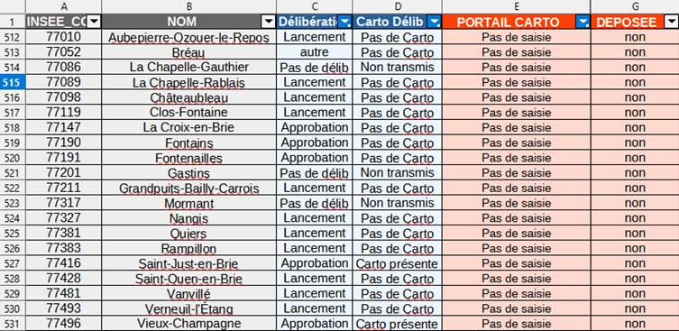
ZAEnR – Zones d'Accélération des Énergies Renouvelables
Point d'avancement des Zones d'Accélération des Énergies Renouvelables
Consolidation des données communales
Finalisation progressive des cartographies et arbitrages
Notes:
8 communes ont délibéré en 2024 mais la démarche n’est pas encore validée. La CCBN propose de transmettre les projets de délibération et leurs annexes aux 12 communes restantes. Les membres de la commission demandent à être mis en copie de ces échanges.

Slide 22
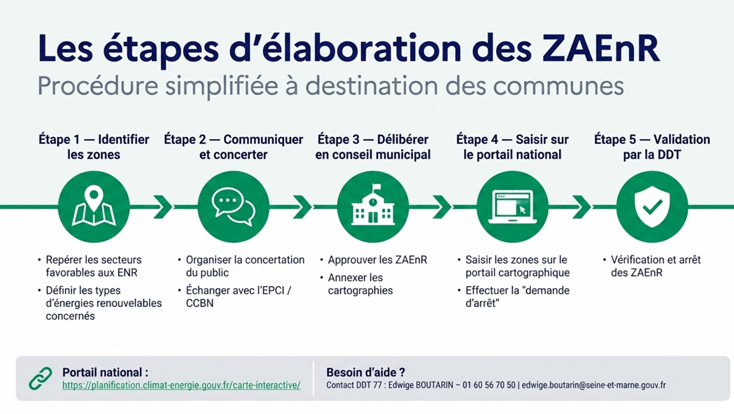
ZAEnR – Zones d'Accélération des Énergies Renouvelables

Slide 23
IRVE en Brie Nangissienne
Quelle stratégie territoriale ?
Notes:
Tour de table : des difficultés d’alimentation de la borne électrique sont à préciser par la commune de La Chapelle Rablais. La CCBN propose son aide dans le règlement de ce litige.
Le schéma directeur de déploiement des bornes IRVE sur le territoire (source SDESM) est mal connu. Pour certaines communes, il est préféré des IRVE de plus forte puissance pour répondre aux attentes des administrés (temps de charge réduit).

Slide 24
Gouvernance PCAET – Identification des élus référents
Identification des élus référents PCAET par thématique (axe stratégique)
Renforcement du pilotage politique des actions climat-air-énergie
Bilan mi-parcours du PCAET à réaliser avant fin 2026
Préparation du COPIL de suivi avec les partenaires institutionnels (DDT 77, ADEME…)
Notes:
A l’unanimité, les élus membres présents acceptent d’être identifiés comme élus référents du PCAET.

Slide 25
Le service Politiques Contractuelles – Pôle Territoire
Fiche service
Au quotidien
Mission
Coordination des actions PCAET et CRTE
Montage et suivi des dossiers de financement
Organisation des événements du territoire
Animation du réseau partenarial
Reporting aux élus et aux institutions (DDT 77, Région, CD77…)
Piloter et animer la politique
climat-air-énergie de la CCBN
Chargé de projet
Mehdi Babassana
Contact
m.babassana@brienangissienne.fr
01 86 34 00 31 – 07 56 21 50 19
📍 6 impasse Léon Blum, Nangis · m.babassana@brienangissienne.fr
Notes:
Il est proposé de communiquer auprès des membres via leur adresse électronique, en complément du circuit habituel (service communication).
Une invitation d’agenda automatique est possible. Sauf avis contraire explicitement transmis au service, la diffusion des actions PCAET et CRTE fera systématiquement l’objet d’une information directe.

